Slide 1
Computação embarcada 2023-1
LAB 10 – RTOS - WIFI

Slide 2


Slide 3

INFORMAÇÕES PRINCIPAIS
get
microcontrolador
servidor flask (python)
json
SOLICITAÇÃO DE AVALIAÇÃO ATÉ 10/05 (OU 11/05 PARA TURMA DE QUINTA)

Slide 4
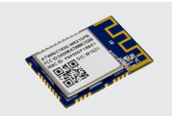

CONTROLADOR DE REDE WIRELESS

Slide 5
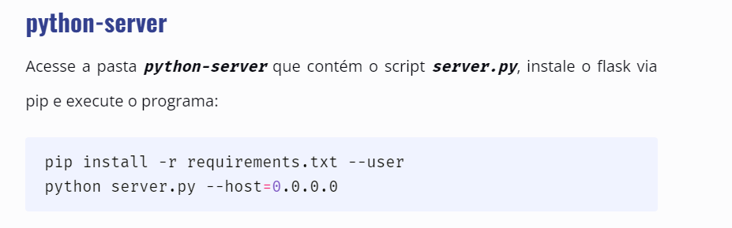
1- SERVIDOR PYTHON

Slide 6

2- PREPARANDO O WEB SERVER

Slide 7
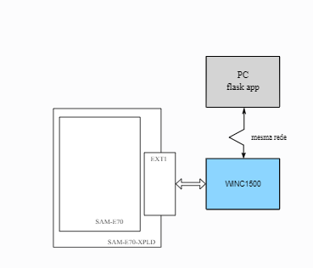
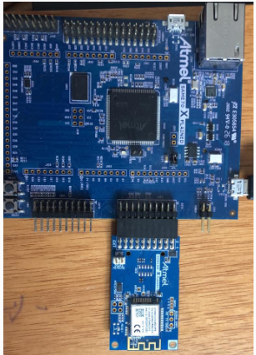
3 – CONECTANDO O MÓDULO

Slide 8
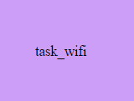
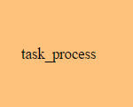
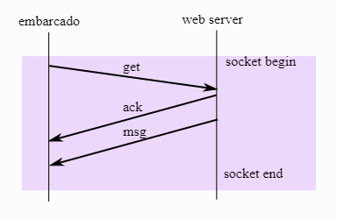
4 – ENTENDENDO O FIRMWARE
Inicializa wifi
Cria socket
Gerencia comunicação com o módulo
Realiza get
Processa respostas
(opera como maquina de estados)

Slide 9
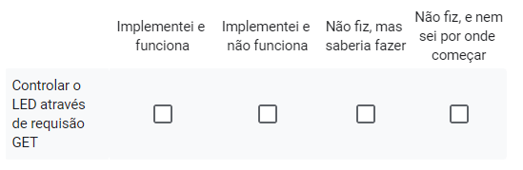
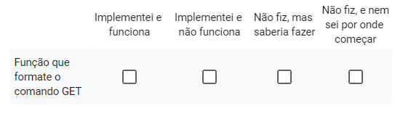
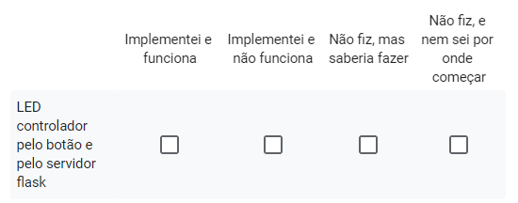
4 – MODIFICAR FIRMWARE PARA OS OBJETIVOS:
C
B
A+

